Slide 1

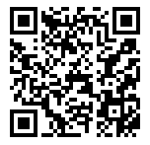




Берзіна Світлана Валеріївна
svitlana.berzina@gmail.com

Slide 2








2019-2022
2014-2017
Стаття 152 Угоди про асоціацію зобов’язує Україну забезпечити імплементацію в систему публічних закупівель вимог Директиви 2014/24/ЄС, що забезпечують більшу інтеграцію екологічних критеріїв до закуповуваних товарів, робіт і послуг, зокрема відповідно до:
- стандартів підтвердження якості продукції та міжнародних стандартів екологічного маркування (статті 74 і 77 Директиви 2014/24 / ЄС);
- вимог і методів визначення вартості закуплених товарів, робіт і послуг в розрахунку їх повного життєвого циклу і додаткових витрат на екологічні, соціальні та технологічні наслідки їх використання (експлуатації) (статті 31, 68, 78-82 Директиви 2014/24 / ЄС). Директива 2014/24/ЄС Європейського Парламенту і Ради ЄС від 26 лютого 2014 про державні закупівлі та скасування Директиви 2004/18/EC.

Slide 3

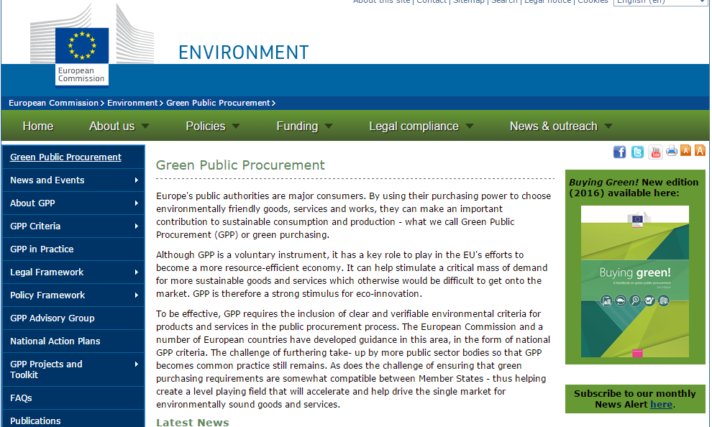
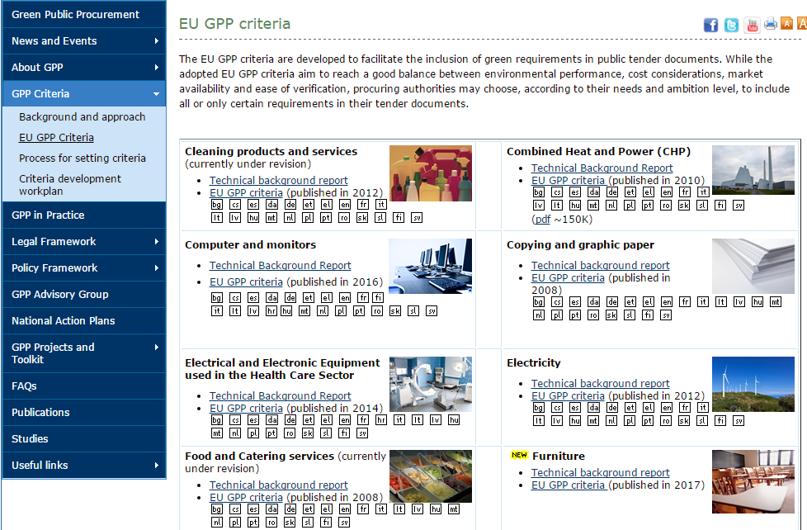

http://ec.europa.eu/environment/gpp/index_en.htm

Slide 4
ОСНОВНІ ПИТАННЯ
Що таке «екологічні характеристики»?
В чому переваги застосування і як їх визначити?
Як оцінити готовність ринку?
Як правильно оформити тендерну документацію?
Які дій на під час оскаржень процедури?
Як оцінити відповідність встановленим вимогам?
Які органи можуть надавати підтвердну документацію?
Як контролювати дотримання встановлених вимог при виконанні договору?

Slide 5

Новий Закон про публічні закупівлі
Стаття 23. Технічні специфікації, маркування, сертифікати, протоколи випробувань та інші засоби підтвердження відповідності
Технічні специфікації можуть бути у формі переліку експлуатаційних або функціональних вимог, у тому числі екологічних характеристик, за умови, що такі вимоги є достатньо точними, щоб предмет закупівлі однозначно розумівся замовником і учасниками.
Стаття 29. Розгляд та оцінка тендерних пропозицій/пропозицій
Критеріями оцінки пропозиції МОЖЕ бути «... 3) ціна/вартість життєвого циклу разом з іншими критеріями оцінки, зокрема, такими як: …… застосування заходів охорони навколишнього середовища та/або соціального захисту, які пов’язані із предметом закупівлі».

Slide 6
ТЕРМІНИ ТА ВИЗНАЧЕННЯ
екологічна характеристика продукції (ecological characteristics of products)
Елемент продукції якій пов’язаний з впливами на стан довкілля і здоров'я людини протягом життєвого циклу.
вплив на довкілля (environmental impact)
Будь-яка зміна в довкіллі, несприятлива чи сприятлива, яку цілком або частково спричинено діяльністю чи продукцією.
екологічне твердження (environmental claim)
Формулювання яке визначає певну екологічну характеристику продукції, її складника або паковання.

Slide 7
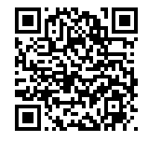
Пункт 5 статті 23 Закону про публічні закупівлі
У разі встановлення екологічних чи інших характеристик товару, роботи чи послуги замовник повинен в тендерній документації зазначити, які маркування, протоколи випробувань або сертифікати можуть підтвердити відповідність предмета закупівлі таким характеристикам.
Маркування, протоколи випробувань та сертифікати повинні бути видані органами з оцінки відповідності, компетентність яких підтверджена шляхом акредитації
або іншим способом, визначеним законодавством.
Закон України
«Про акредитацію органів з оцінки відповідності»

Slide 8
Компетентність органів з оцінки відповідності може бути підтверджена шляхом АКРЕДИТАЦІЇ
а) в Національному агентстві акредитації України;
б) в зарубіжних органах акредитації – акредитованих у IAF;
в) і призначення відповідно до вимог технічних регламентів згідно з законодавством про технічне регулювання (у разі якщо орган підтверджує відповідність технічним регламентам);
г) внесенням до реєстру таких органів у разі, якщо це передбачено окремим Законом що регулює окрему сферу (наприклад, органічне виробництво).
За Законом – АКРЕДИТАЦІЯ є засвідчення національним органом України з акредитації того, що орган з оцінки відповідності відповідає вимогам національних стандартів, гармонізованих з відповідними міжнародними та європейськими стандартами або вимогам міжнародних чи європейських стандартів, та у разі необхідності будь-яким додатковим вимогам щодо акредитації у відповідних сферах для провадження визначеної діяльності з оцінки відповідності.
МЕТОЮ АКРЕДИТАЦІЇ є:
- забезпечення єдиної технічної політики у сфері оцінки відповідності;
- забезпечення довіри споживачів до діяльності з оцінки відповідності;
- створення умов для взаємного визнання результатів діяльності акредитованих органів на міжнародному рівні;
- усунення технічних бар'єрів у торгівлі.

Slide 9
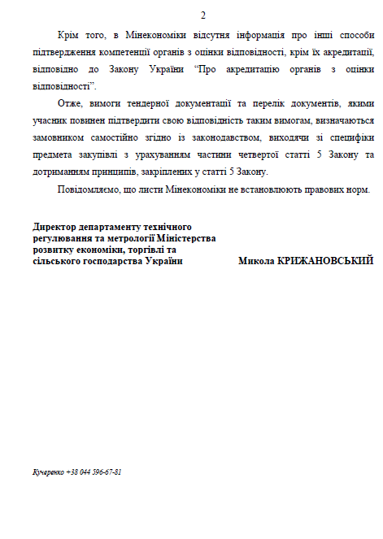
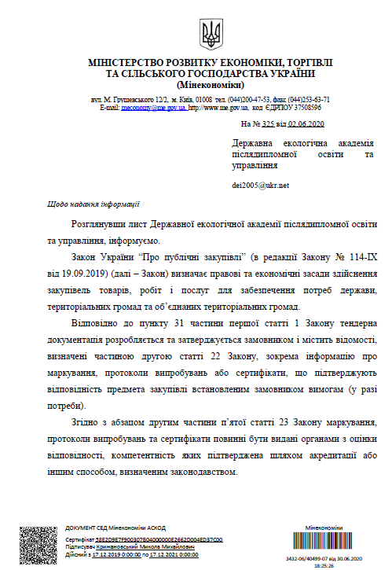

Slide 10
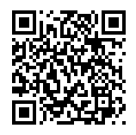

Національне агентство з акредитації України
Підтверджувальні документи (протоколи, сертифікати відповідності)
повинні містити зображення знаку акредитації та/або
посилання на статус акредитації органу з сертифікації з боку НААУ
Реєстр
акредитованих ООВ
Реєстраційний номер ООВ
1О156
ДСТУ EN ISO/IEC 17065
2Н1177
ДСТУ ISO/IEC 17025
Стандарт, на відповідність якому акредитовано ООВ
ДСТУ EN ISO/IEC 17065:2014 Оцінка відповідності. Вимоги до органів з сертифікації продукції, процесів та послуг (EN ISO/IEC 17065:2012, IDT)
ДСТУ ISO/IEC 17025:2017 Загальні вимоги до компетентності випробувальних та калібрувальних лабораторій (ISO/IEC 17025:2017, IDT)

Slide 11
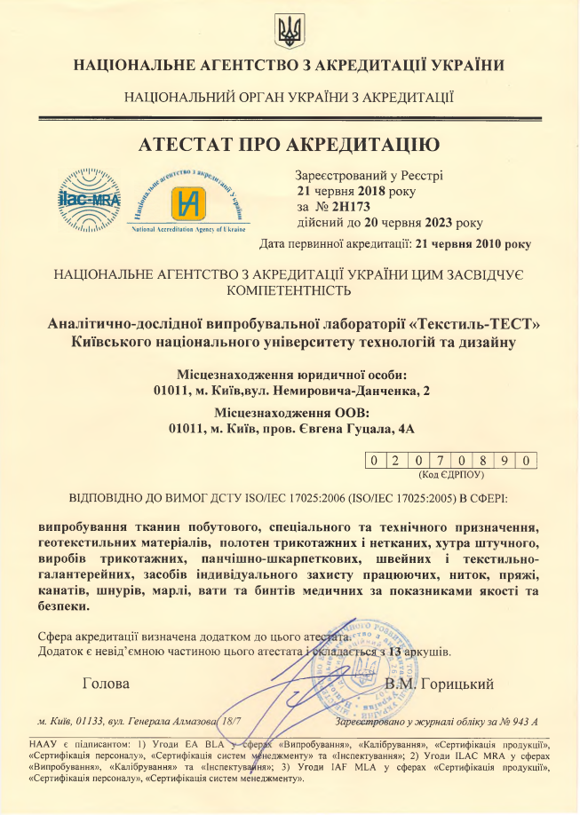
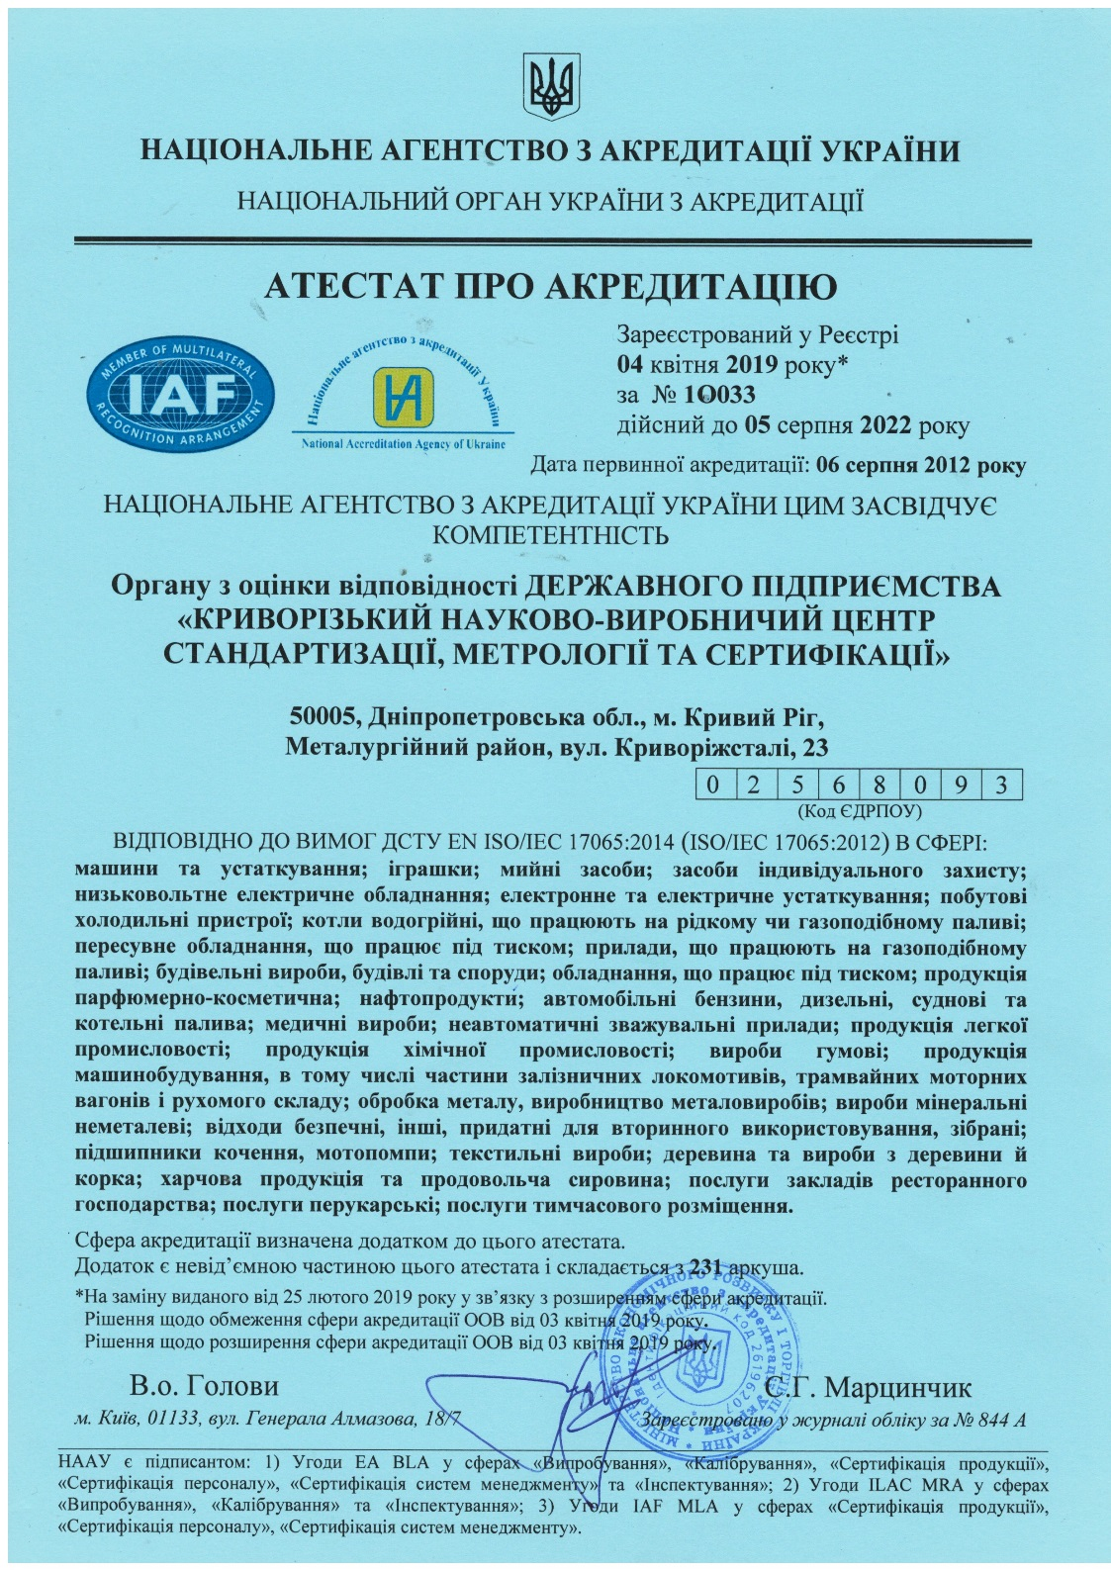

Slide 12

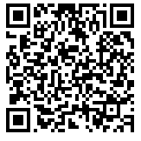

30197630-1 - Папір для друку
Застосування
Формат
Тип поверхні
А0 (841х1189 мм)
А1 (594 × 841 мм)
А2 (420х594 мм)
А3 (297х420 мм)
А4 (210х297 мм)
А5 (148х210 мм)
А6 (105х148 мм)
Без покриття
Матовий
Напівглянцевий
Напівматовий
Глянцевий
офісний папір
для креслення
бланки
журнали
рекламні матеріали
плакати
постери
широкоформатні таблиці
листівки
записні книжки
органайзери
блокноти
поштові листівки
конверти
інше
Щільність, г/м2
60, 80, 120, 250, 300 інше
для двостороннього друку

Slide 13
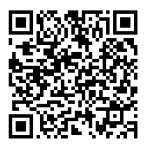
33760000-5 - Туалетний папір
Тип паперу
Вага, г
Малюнок
Вологий
Сухий
Рулонний без втулки (гільзи)
Рулонний на втулці (гільзі)
Листовий
Двошаровий
Одношаровий
Тришаровий
Чотирьохшаровий
не менш ніж 100, 150
Без малюнку
З малюнком
Довжина рулону, м
не менш ніж
20, 36, 54, 56, 65, 160, 200
Ароматизація
Без ароматизації
Ароматизовано запахом: _____
Ширина рулону, мм
90, 95, 100 …
Кількість рулонів в упаковці
4, 6, 8, 12, 24, 32
Перфорация
ліній відриву
З перфорацією
Без перфорации

Slide 14
ДСТУ 4266:2003 Папір туалетний із макулатури
Поширюється на папір туалетний із макулатури, призначено для виготовлення виробів санітарно-побутового призначення.
ДСТУ 4267:2003 Рулончики паперу туалетного із макулатури
Поширюється на рулончики паперу туалетного із макулатури, призначеної для використання у побуті.
Фізико-хімічні показники якості туалетного паперу
Показники якості |  |  | Група виробів А
одношарова |  |  | багатошарова
відхилення по ширині та довжині рулону |  |  | ± 5%
Ширина |  |  | 15,0 мм
Руйнівне зусилля в середньому по двох напрямах, Н, не менше, в сухому стані | 2,0 | 2,5

Slide 15
Органолептичні вимоги до туалетного паперу
Показники | Вимоги
Зовнішній вигляд | У виробах допускаються складки, дірчасті і плями (крім плям від масла, патьоків брудної води) розміром від 3 до 7 мм включно в найбільшому вимірі за умови, що їх кількість не перевищує одиниці на десять туалетного паперу в листах і чотирьох одиниць на довжину 30 м туалетного паперу в рулонах.
Обріз кромок | Рівний, чистий.
Рельєф тиснення | Рівний, чіткий, видимий неозброєним оком, без пропусків.
Стан шарів паперу | Скріплені між собою будь-яким способом, що забезпечує міцне прилягання шарів паперу по всій площі багатошарового виробу і дозволяє реалізувати функціональне призначення виробу. Зсув шарів у виробі більш ніж на 3 мм відносно один одного не допускається.
Намотування паперу | Щільне, що забезпечує вільне розмотування виробів при його використанні, без затримки і перекосів. При випуску виробів в рулонах з перфорацією аркуші паперу повинні відриватися чітко по перфорації. Допускається незначна деформація рулону по боковій поверхні (зміна форми рулону), якщо вона легко усувається вручну. Не допускається наявність обривів і склеювань суміжних шарів паперу в рулонах.

Slide 16
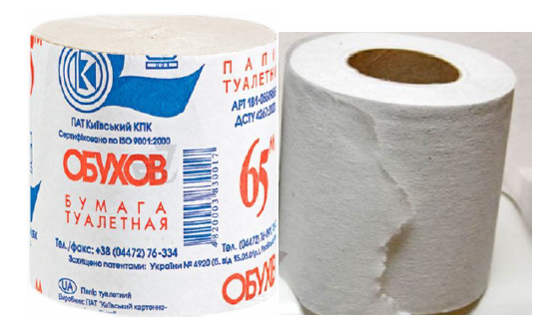
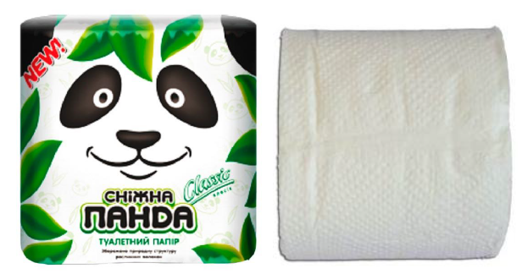
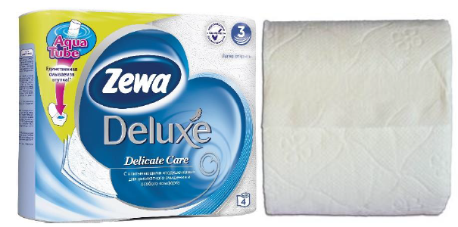
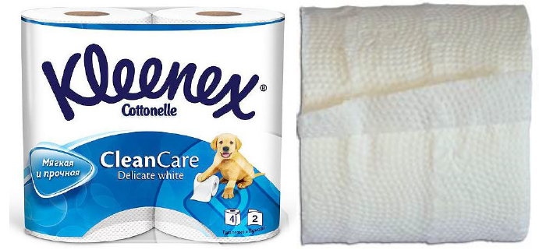
Інформація для споживачів, яка вказана на упаковці
Назва | Склад | Норма-тивний документ | Розмір листа | Довжина рулону | Країна виробник
Обухів 65 | Макулатурний | ДСТУ 4267:2003 | 125х96 мм | 65 м | Україна
Снігова Панда Clаssic | 100% целюлоза |  |  | 20,8 м | Україна
Zеwа Dеluxе |  |  |  | 21 м | Україна
Klееnеx Dеlicаtе Whitе | 100% первинна целюлоза | ГОСТ 52354-2005 | 97х114 мм | 20,1 м | РФ

Slide 17
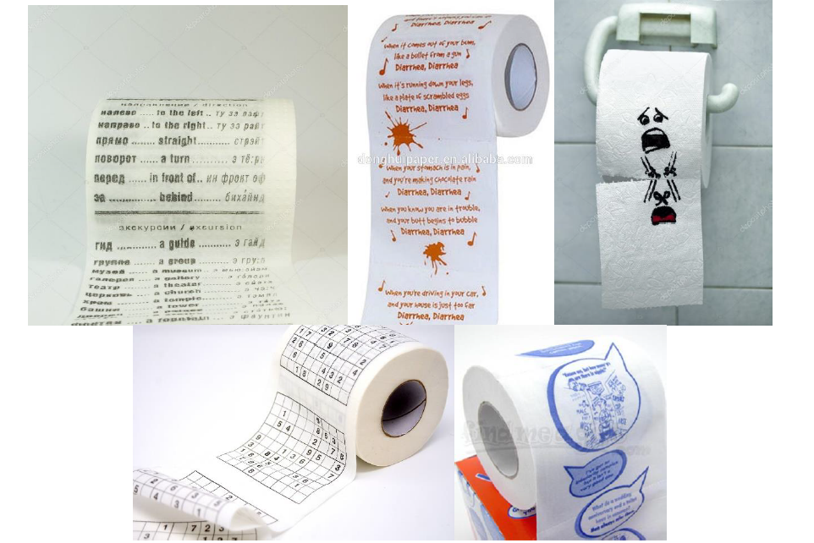

Slide 18
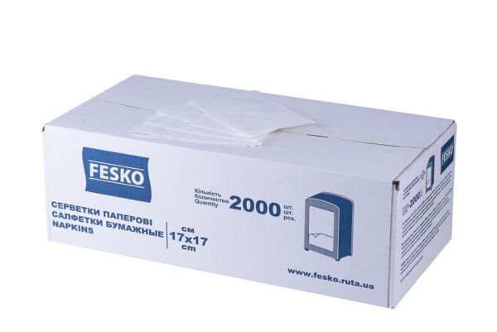

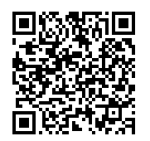
33760000-5 – Паперові салфетки
Тип паперу
Щільність г/м2
Малюнок
Вологий
Сухий
Двошаровий
Одношаровий
Тришаровий
від 15 до 30…
Без малюнку
З малюнком
Штук в упаковці
Ароматизація
від 5 до 100
Без ароматизації
Ароматизовано запахом: _____
Паковання
Поліетилен
Картон
З клапаном
Без клапану

Slide 19
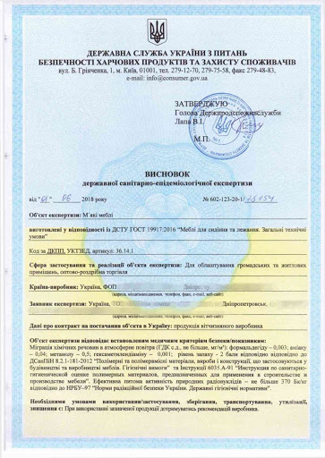
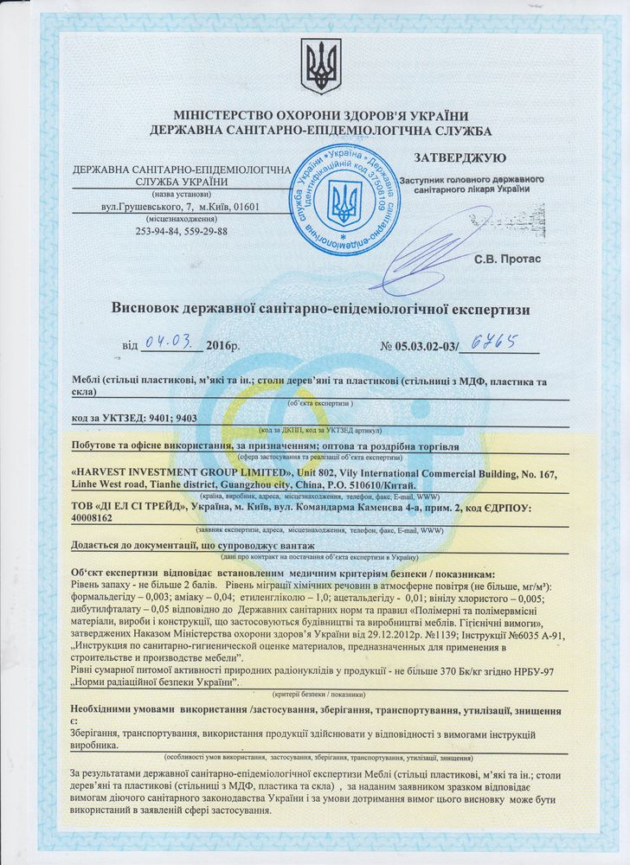
NEW

Slide 20
Інформація про технічні, якісні та кількісні характеристики предмета закупівлі
Вимога
Визначені технічні специфікації….
Підтвердний документ
Специфікація від виробника.
Вимога
Вироби повинні вимогам санітарного законодавства України.
Підтвердний документ
Копія висновку санітарно-гігієнічної експертизи.

Slide 21


Ресурсоефективність
(вміст макулатури)
100%
Цей твердження може бути тлумачне таким чином:
Масова частка повторно переробленого матеріалу в продукції.
а) Передспоживчий матеріал
Матеріал, відведений від потоку відходів під час виробничого процесу. Винятком є повторне використання матеріалу, наприклад, придатного для переробляння, що утворюється під час технологічного процесу і якій може бути відновлений у межах того самого процесу, в межах якого він утворюється.
б) Постспоживчий матеріал
Матеріал, утворюваний домашніми господарствами чи підприємствами або організаціями які є кінцевими споживачами продукції. Це поняття охоплює усі види відходів що можуть бути перероблені за доступними технологіями.
Міжнародний стандарт ISO 14021
якій визначає принципи і методи
застосування.
Впроваджений до національної
системи стандартизації =
ДСТУ ISO 14021

Slide 22
Схематичне представлення системи повторного переробляння матеріалу згідно з ДСТУ ISO 14021
Генерування енергії
Інше використання або продаж
Інше використання або продаж
Первинний матеріал
(B)
Паливо
Побічні продукти
Побічні продукти
Рекупераційний процес
(збирання/
сортування)
Регенерований
(рекуперований)
матеріал
Процес
повторного
переробляння
Повторно
перероблений
матеріал (А)
Процес
виготовляння
Відхід
Повторно
перероблений
матеріал (А)
Відхід
Відхід
Кінцева продукція (P)
(P = A + B)
Остаточне видалення

Slide 23
Інформація про технічні, якісні та кількісні характеристики предмета закупівлі
Вимога
Вироби повинні містити не менш ніж ХХ% макулатури.
Підтвердний документ
Варіант А. Самодекларація виробника оформлена згідно з п. 7.8 ДСТУ ISO 14021.
Варіант Б. Копія висновку виданого незалежним компетентним органом згідно з п. 7.8 ДСТУ ISO 14021.
Варіант В. Копія протоколу оцінки відповідності екологічним критеріям для санітарно-гігієнічних побутових, встановлених згідно з чинною редакцією ДСТУ ISO 14024 (або втяг з нього щодо оцінювання вмісту макулатури).

Slide 24
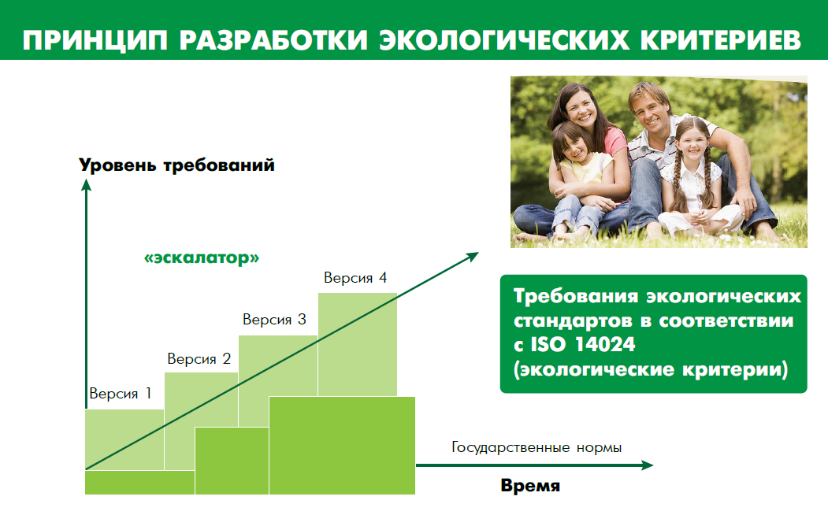

Хімічна безпека і поліпшені екологічні характеристики
Міжнародний стандарт ISO 14024
якій визначає принципи і методи
застосування багатокритеріального підходу оцінювання екологічних
переваг продукції різних категорій
Впроваджений до національної
системи стандартизації =
ДСТУ ISO 14024:2002 (діє до 01.01.2022)
ДСТУ ISO 14024:2018

Slide 25



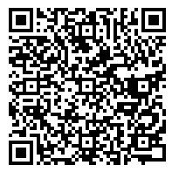

СОУ ОЕМ 08.002.07.064:2011 Вироби паперові санітарно-гігієнічні побутові. Екологічні критерії оцінювання життєвого циклу.
Гармонізований з вимогами схваленими Рішенням Комісії від 09 липня 2009 року 2009/568/ЄС що встановлює екологічні критерії для присудження екологічного маркування ЄС за паперові вироби.
Основним завданням при впровадженні екологічних критеріїв є:
зменшення впливів на довкілля та здоров'я людини, пов'язаних з застосуванням хімічних речовин і препаратів*;
стале управління лісовими ресурсами;
ресурсозбереження;
енергоефективність та запобігання забрудненню на виробництві;
зменшення відходів виробництва та споживання.
*) Обмежений вміст хімічних речовин за класами та категоріями небезпек щодо впливів на здоров'я людини і довкілля згідно з CLP/GHS ver. VII.
ЄС
Україна

Slide 26
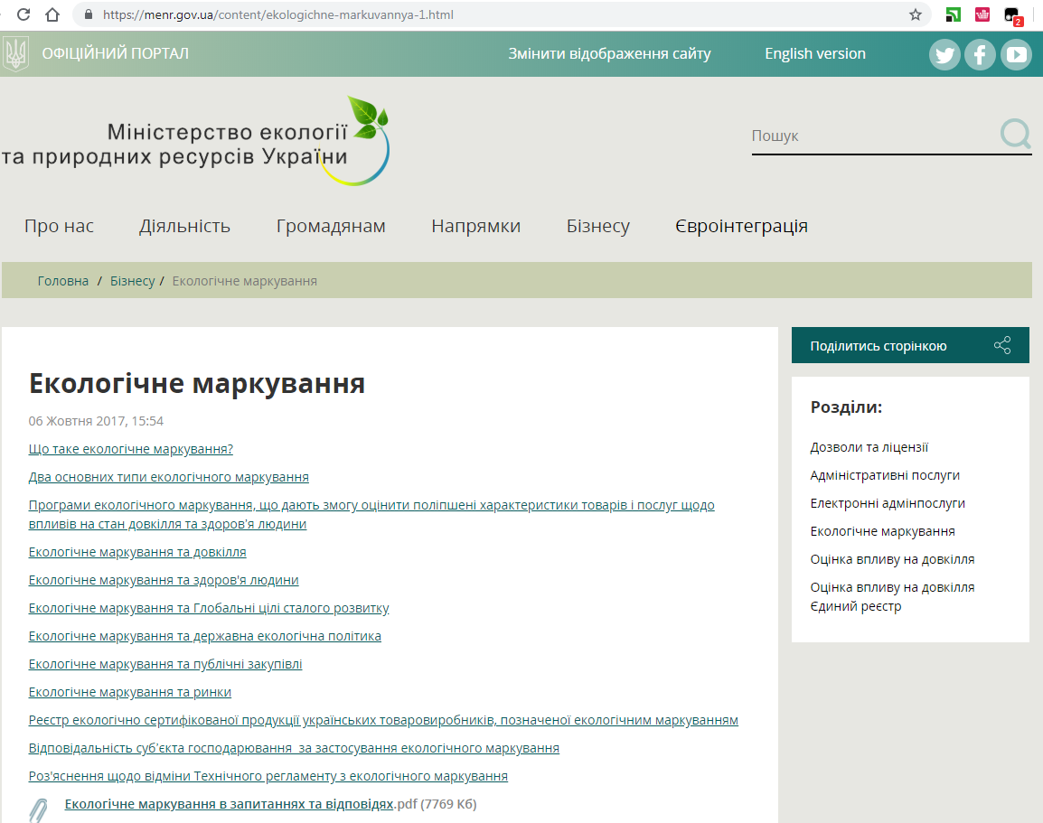
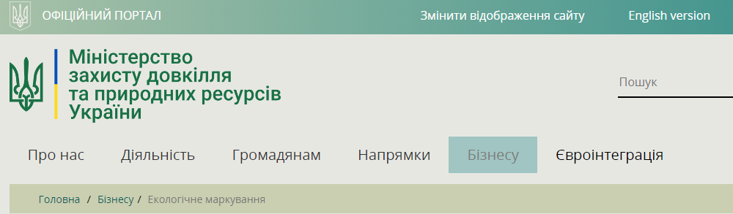
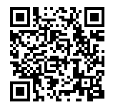


Slide 27

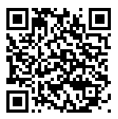
Екологічні стандарти щодо продукції, сертифікація і маркування
https://www.youtube.com/watch?v=qnFq-a3ltlc

Slide 28
Інформація про технічні, якісні та кількісні характеристики предмета закупівлі
Вимога
Вироби повинні відповідати вимогам екологічних критеріїв на вироби паперові санітарно-гігієнічні побутові, що встановлені згідно з чинною редакцією
ДСТУ ISO 14024 (ISO 14024).
Підтвердні документи
1) Копія сертифікату про підтвердження відповідності встановленим екологічним критеріям на вироби текстильні;
2) Копія атестату акредитації органу з оцінки відповідності який видав сертифікат.

Slide 29
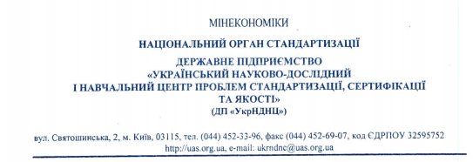
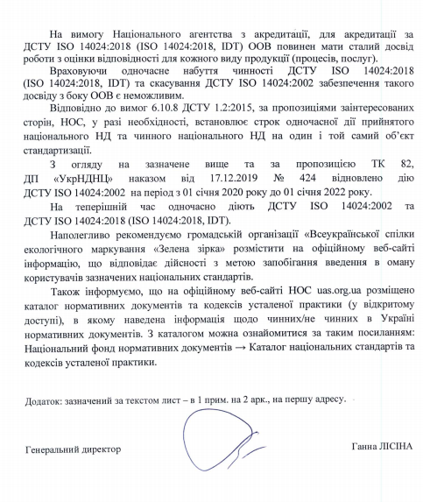
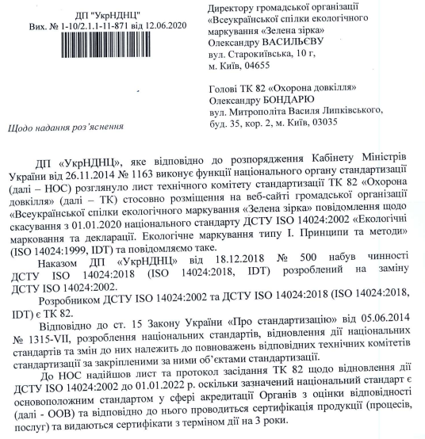

Slide 30
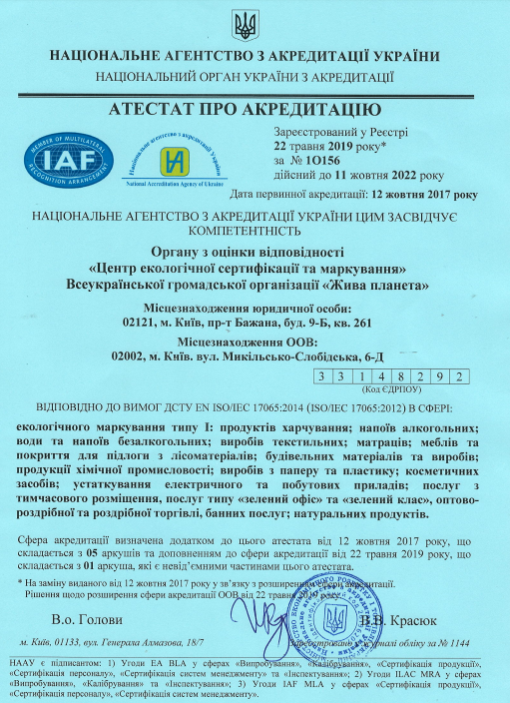
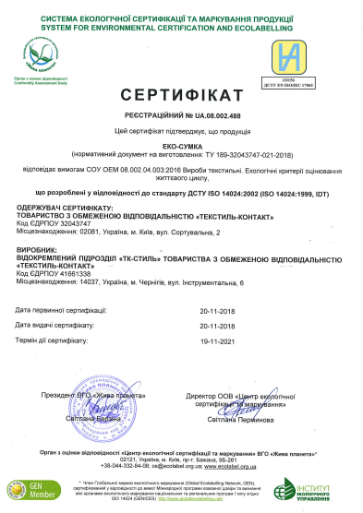
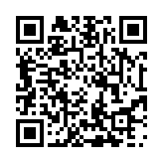

Slide 31
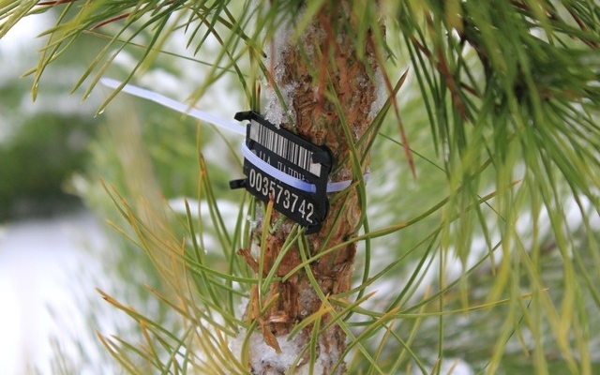


Slide 32
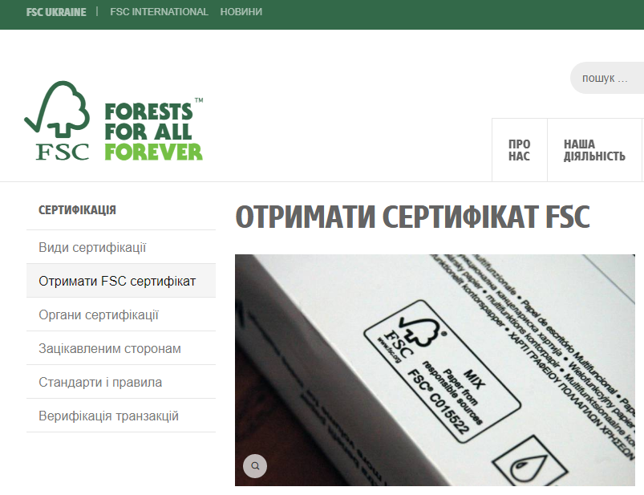
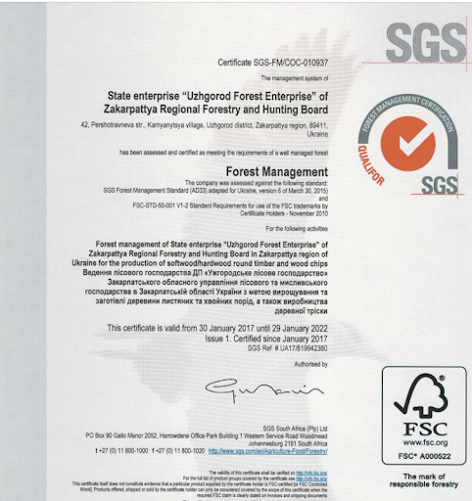
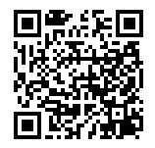

Slide 33
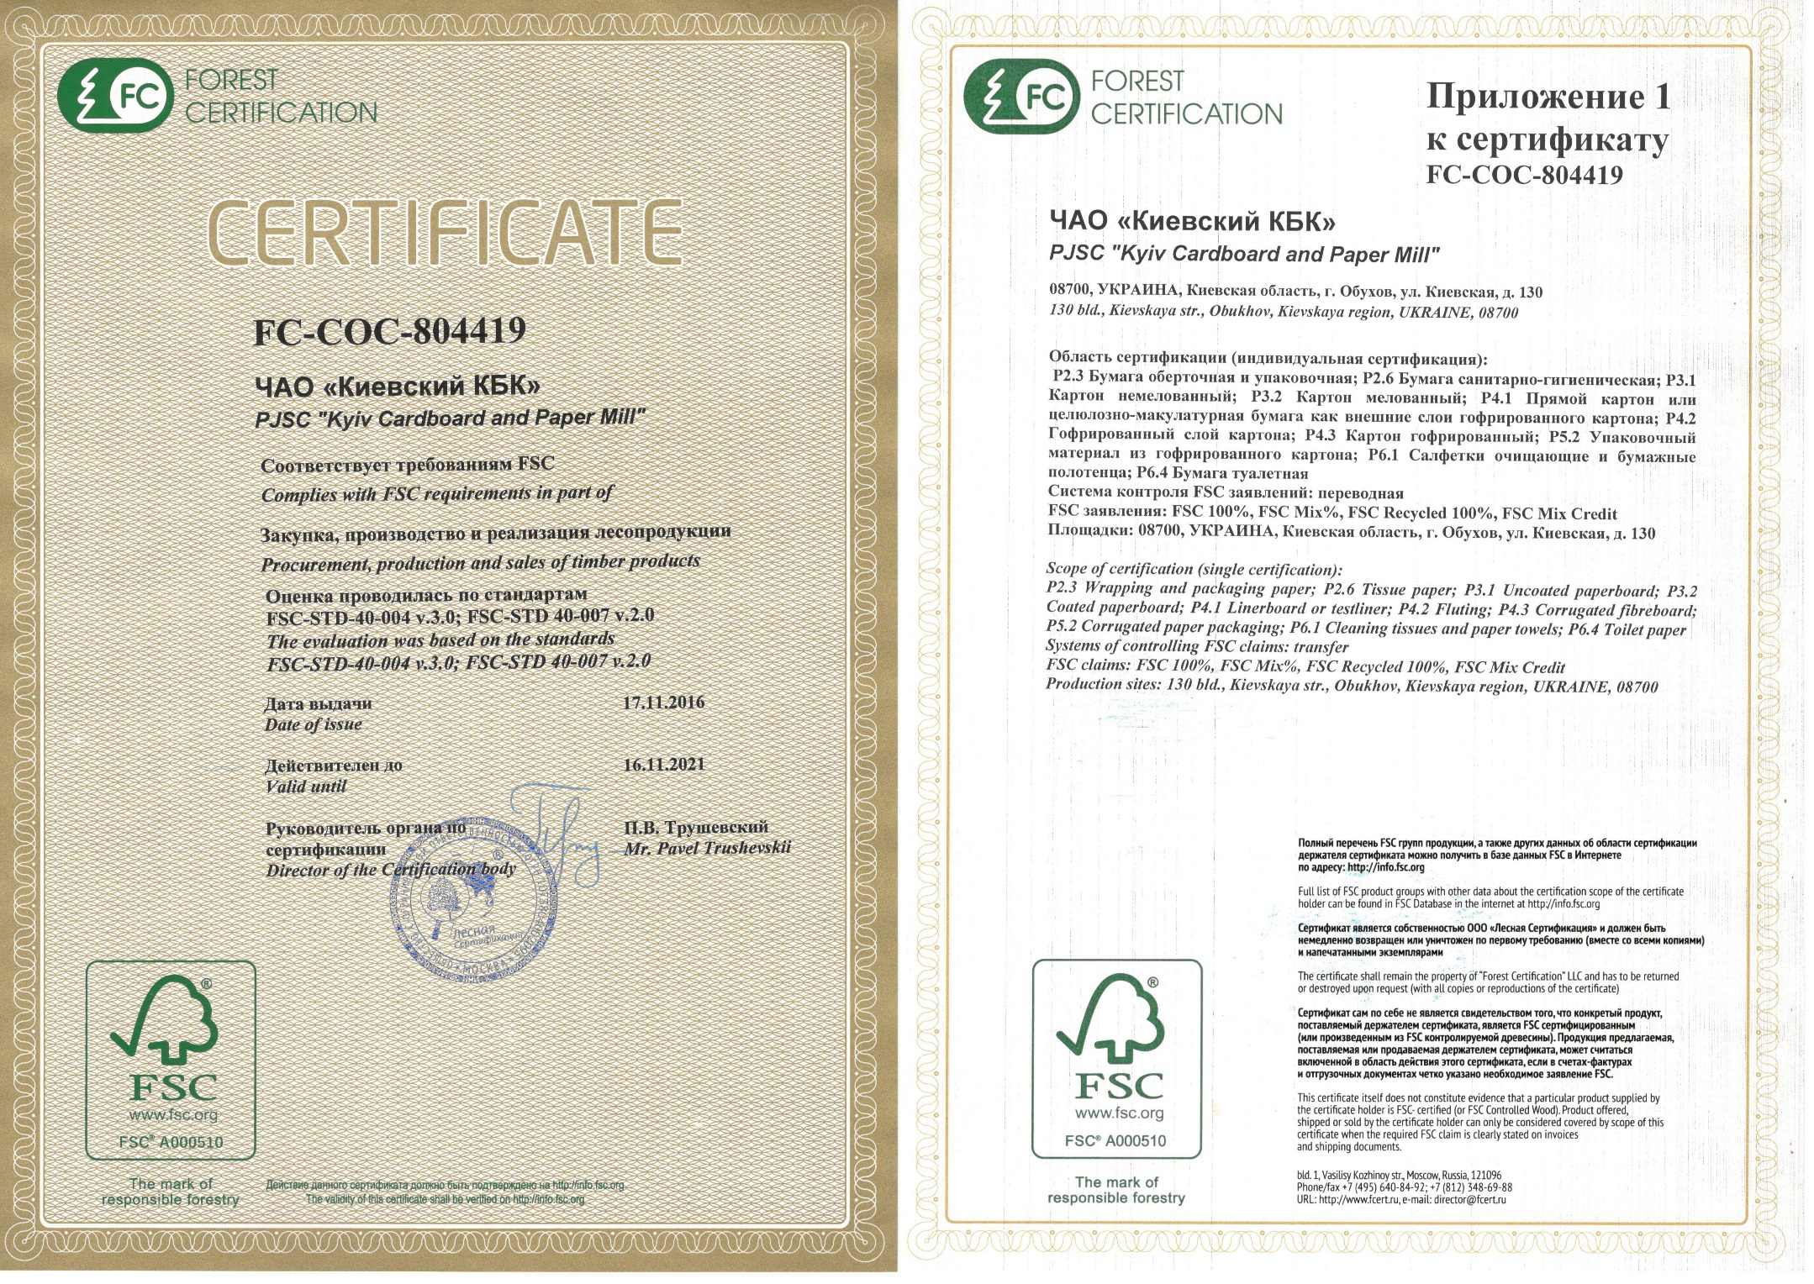

Slide 34



Неметчина
ЄС
Скандинавські країни
Екологічне маркування І типу
згідно з ISO 14024
Маркування що вказує
на відповідність стандартів
сталого управління лісами

Slide 35

Папір закупівлі за 2018 р. –
530 574 856 грн,
5 469 844 пачок А4 - 13 674 610 кг
Застосування рекомендованих критеріїв дозволить:
- зекономити біля 100 млн грн
- зберегти 145 тисяч дерев =
120 га соснового лісу
Цілий національний парк «Софіївка» ми викидаємо в смітник щорічно!

Slide 36

Інформація про технічні, якісні та кількісні характеристики предмета закупівлі
Вимога A
Первинна целюлоза що входить до складу виробу повинна відповідати вимогам міжнародних стандартів FSC/PEFC.
Вимога Б
Папір для друку повинен відповідати вимогам екологічних критеріїв що встановлені згідно з ISO 14024 в межах програм екологічного маркування Еcolabel.EU, The Nordic Swan Ecolabel, Blue Angel або інші що мають міжнародне визнання).
Підтвердні документи
1) Копія сертифікату про підтвердження відповідності встановленим екологічним критеріям на вироби текстильні;
2) Копія атестату акредитації органу з оцінки відповідності який видав сертифікат.
Підтвердження відповідності Вимогі Б є презумпцією відповідності Вимогі А.

Slide 37

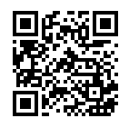
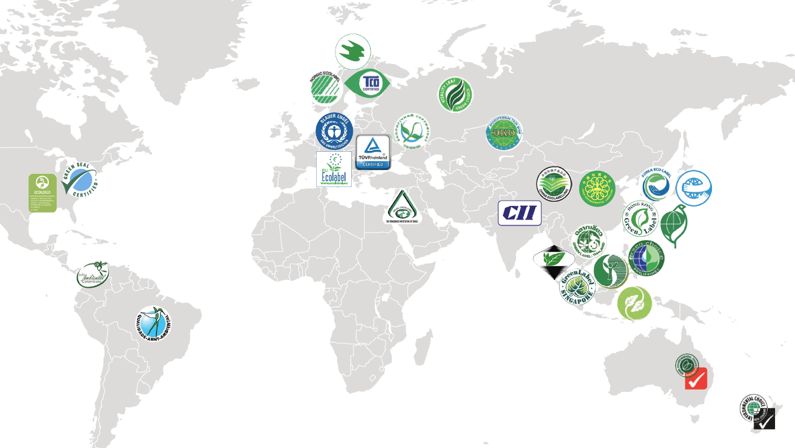





І тип екологічного маркування
ISO 14024

Slide 38

ДСТУ ISO 14001
ДСТУ ISO 14024
Стандарт ДСТУ ISO 14001:2015 установлює вимоги до системи екологічного управління, що їх організація може використовувати для підвищення своєї дієвості.
Призначеність цього стандарту - надати організаціям загальну схему діяльності задля охорони довкілля та реагування на зміни умов довкілля в рівноважному поєднанні з соціально-економічними потребами. Об'єктом сертифікації згідно з ДСТУ ISO 14001 є система екологічного управління. Тобто даний стандарт й, відповідно, сертифікат відповідності згідно з ДСТУ ISO 14001, не має безпосереднього відношення до товару, що є предметом закупівлі, у тому числі його технічних, якісних та кількісних характеристик, зазначення яких передбачено п. 3 ч. 2 статті 22 Закону України «Про публічні закупівлі», а також не встановлює будь-яких вимог до предмета закупівлі, для того, щоб вимагати сертифікати відповідності відповідно до п. 4 ч. 2 статті 22 Закону України «Про публічні закупівлі».
ДСТУ ISO 14001 та ДСТУ ISO 14024 не є взаємозамінними. Стандарт ДСТУ ISO 14024, на відміну від ДСТУ ISO 14001, установлює принципи та методи, застосовні для розроблення програм екологічного маркування типу I, включаючи вибір категорій продукції, екологічних критеріїв продукції і функціональних характеристик продукції, а також для оцінювання та демонстрування відповідності.
Відповідно, екологічні критерії, що розроблені згідно з ДСТУ ISO 14024, встановлюють вимоги саме до продукції, що відповідає вимогам Закону України «Про публічні закупівлі».

Slide 39
Нецінові критерії
Неціновій критерій не вплине на відбір пропозицій, але може впливати на вибір надаючи перевагу встановленим критеріям.
Оновлений Закон знімає обмеження на умови застосування нецінових критеріїв.
До цього замовник мав можливість застосовувати їх лише, якщо закупівля матиме складний характер (у тому числі закупівля консультаційних послуг, наукових досліджень, експериментів або розробок, дослідно-конструкторських робіт) і немає постійно діючого ринку.
З 19 квітня 2020 замовник може застосовувати нецінові критерії закуповуючи будь що.
Питому вагу кожного нецінового критерію та їхню кількість замовник визначатиме самостійно.
Загальна питома вага нецінових критеріїв не може бути вищою ніж 30 %.

Slide 40

Нецінові критерії
Вищенаведені вимоги до екологічних характеристик варто застосувати
у якості нецінових критеріїв замість прямих вимог, у разі якщо замовник має намір встановити такі критерії, але при цьому він не впевнений у тому що:
а) чи є на українському ринку належні конкурентні умови на продукцію що відповідає встановленим вимогам;
б) ціна на таку продукцію (більша, менша чи така сама як середня ринкова) дозволить здійснити закупівлю в межах передбачених бюджетних видатків;
в) чи є постачальник такої продукції якій відповідатиме іншим критеріям технічних специфікації тощо.

Slide 41
Нецінові критерії
Приведена ціна = Ціна пропозиції / Коефіцієнт корекції (КК)
Формула розрахунку коефіцієнту корекції
КК = 1 + (F1 + F2 + ...+Fn)/PV
де: КК - коефіцієнт корекції,
F1..Fn - значення кожного нецінового критерію, обраного постачальником,
PV - вага критерію “Ціна”.

Slide 42



Учасник торгів, якій подає пропозицію на суму 100 000 грн і виконав усі вимоги нецінових критеріїв вагою 11%
Коефіцієнт корекції цієї пропозиції буде дорівнювати:
КК = 1 + (0,05 + 0,05 + 0,01) / 0,89 = 1,25
Тоді приведена ціна, з якою Постачальник буде брати участь в аукціоні, буде дорівнювати:
100 000 грн./ 1,25 = 80 000 грн.
Тобто пропозиція в 100 000 грн. яка відповідає сумарному значенню нецінових критеріїв дорівнює 80 000 грн. у конкурентному аукціоні відносно цінової пропозиції учасників які не відповідають вимогам нецінових критеріїв.
100 000,00
80000,00
Важливо знати, що всі показники у грн. система ProZorro
розраховує автоматично.
Замовнику необхідно лише правильно заповнити форми при
оголошенні закупівлі та прописати нецінові критерії та їх значення
в тендерній документації, решту зробить електронна система.

Slide 43
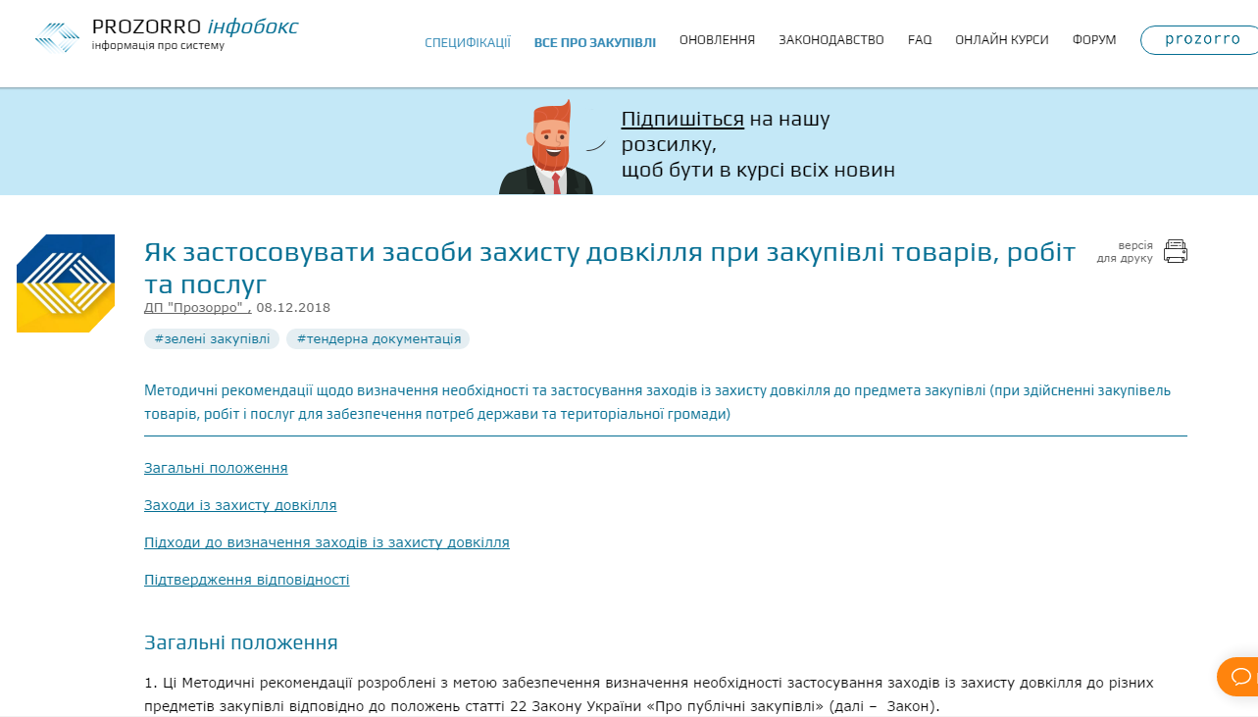

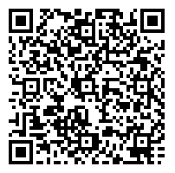

Slide 44

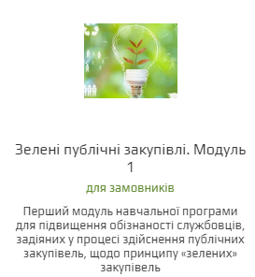
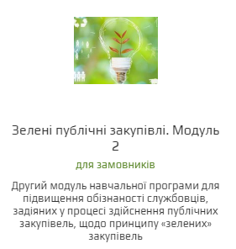
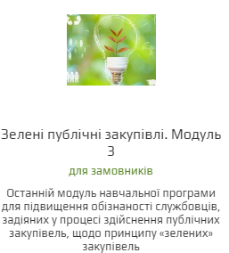

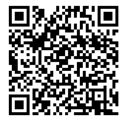

ЗЕЛЕНІ ПУБЛІЧНІ ЗАКУПІВЛІ. МОДУЛЬ 1-3.

Slide 45
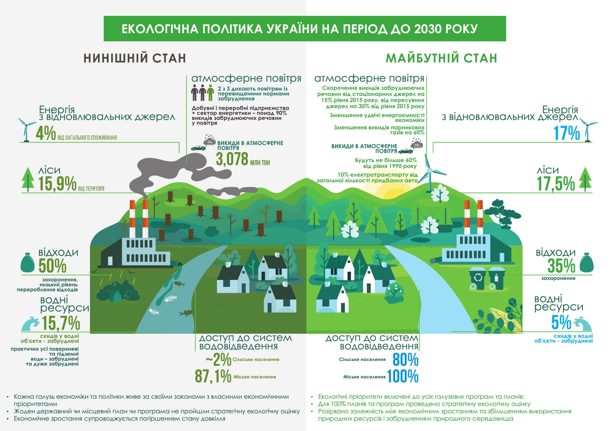
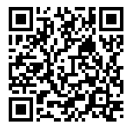

Slide 46


















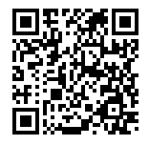

Slide 47
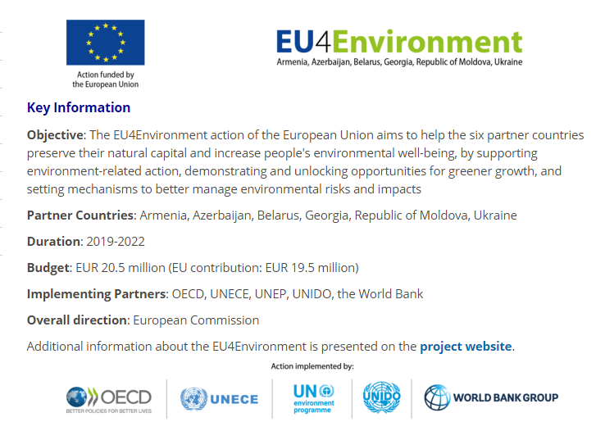




СПРИЯННЯ РОЗВИТКУ ЦИРКУЛЯРНОЇ ЕКОНОМІКИ ТА ЗЕЛЕНИХ РИНКІВ

Slide 48



ДЯКУЮ ЗА УВАГУ !!!
svitlana.berzina@gmail.com
Viber, WhatsApp +38 099 642 81 57

